Slide 1


Pieksämäen vesienhoitoryhmä 8.10.2025
Pieksämäen vesienhoitoryhmän kokous
Kanttila
Lasse Hämäläinen

Slide 2
Asialista
Kokouksen avaus ja järjestäytyminen
Edellisen kokouksen pöytäkirja
Vesienhoidon tilannekatsaus, avustushaku
Aluehallintouudistus
Pieksänjärven tilan kehitys
Hankkeet
  Lintuvesikunnostukset
  Pieksänjärven hoitokalastus
  Heiniö
  Patohankkeet
  Pohjavesialueiden suojelusuunnitelmat
  Muut kunnostushankkeet
  Metsätalouden vesiensuojeluhankkeet
Muut asiat
  ACWA LIFE-valmistelu
  Kyyvesitalkkari
Seuraava kokous
Kokouksen päättäminen

Slide 3
3. Vesienhoidon tilannekatsaus ja avustushaku

Slide 4
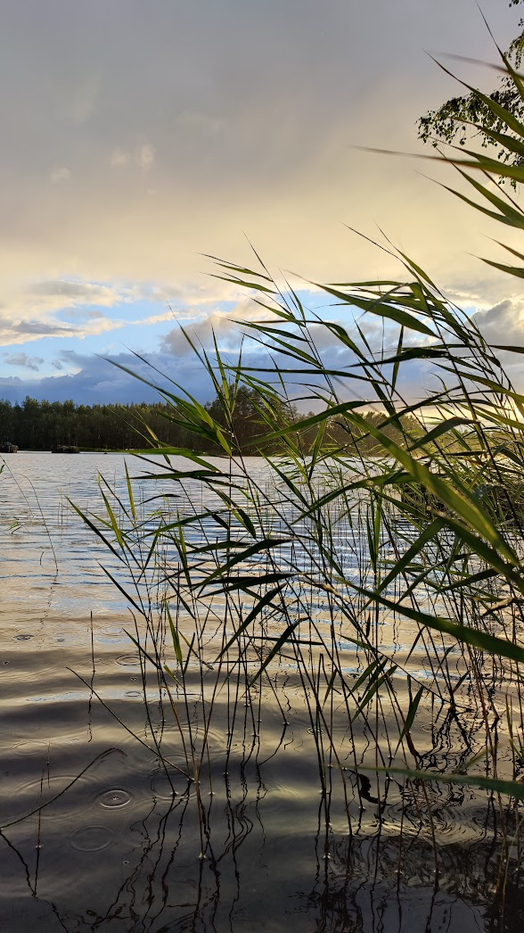
Vesienhoidon tilannekatsaus
2025
Vesien tilan ja paineiden/riskien arviointi valmistuu
Toimenpiteiden suunnittelun ohjeistus ja tietojärjestelmät
Aluehallinnon uudistuksen valmistelu
2026
Toiminta alkaa uusissa organisaatioissa (LVV, EVK)
  Organisoituminen ja ryhmien asettaminen
Toimenpiteiden suunnittelu (LVV vastaa)
Vesienhoitosuunnitelma- ja toimenpideohjelmaehdotukset valmistuvat
Kuuleminen (6 kk) alkaa loppuvuodesta 10-11/2026

Slide 5
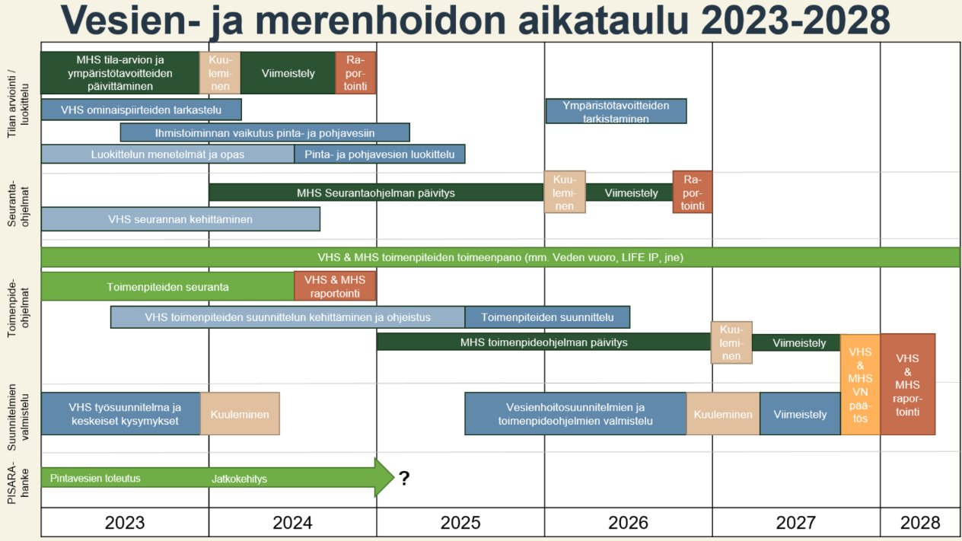

Slide 6
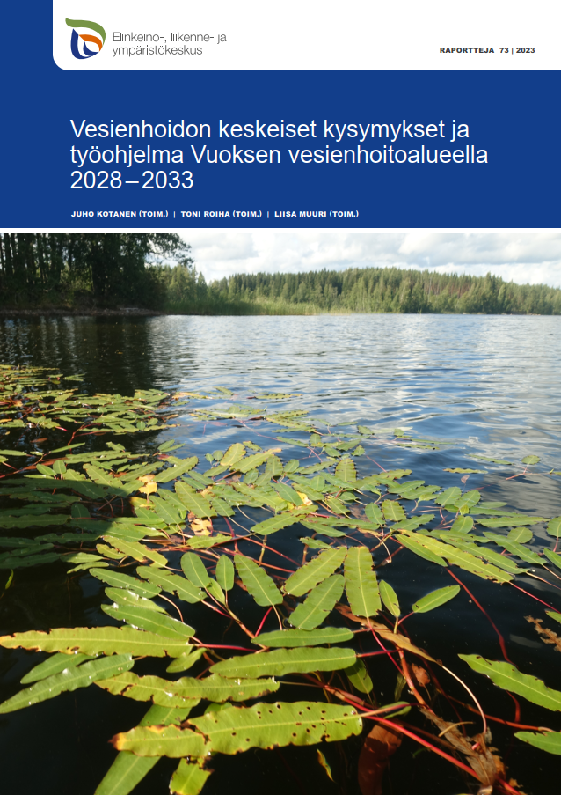

Yleistä vesienhoidon suunnittelusta
Vesienhoitoa suunnitellaan ja toteutetaan kuuden vuoden jaksoissa
3. vesienhoitokauden (2022-2027) vesienhoitosuunnitelmat ja toimenpideohjelmat voimassa ja toimeenpano käynnissä
  Asiakirjat internetissä
    Asiakirjoissa mm. pinta- ja pohjavesien tila, tilatavoitteet, suunnitellut toimenpiteet
    Kaikki toimenpideohjelmat löytyvät sähköisinä versioina myös osoitteesta: www.etpo.fi
  Vesienhoidon karttapalvelu antaa tietoa vesien tilasta ja siihen vaikuttavista toiminnoista (mm. pinta- ja pohjavesien luokitus).
4. vesienhoitokauden suunnittelu käynnissä
  Vuoksen vesienhoitoalue (Kuulemisasiakirjat)
  Kymijoen-Suomenlahden vesienhoitoalue (Kuulemisasiakirjat)

Slide 7
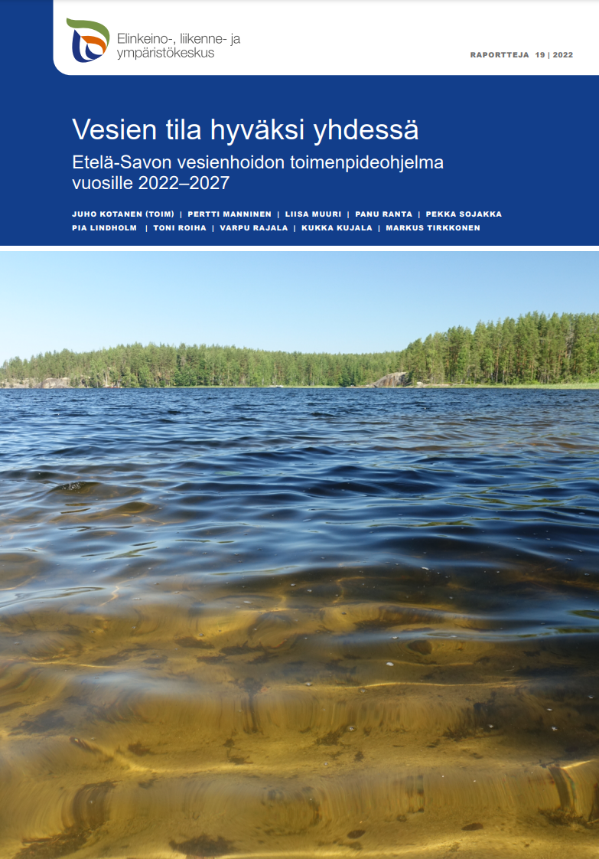


Vesienhoidon toimenpideohjelma
Etelä-Savon vesienhoidon toimenpideohjelma vuosille 2022-2027 internetissä
Katso myös eTPO.fi
Vesienhoidon yleissuunnitelma Kyyvesi-Pieksämäki ja Virtasalmi-Joroinen kalatalousalueelle
Kyyvesi-Pieksämäki kalatalousalue (2021) (pdf)
Virtasalmi-Joroinen kalatalousalue (2021) (pdf)
Osa-alueiden kuormitusselvityksiä ja suunnitelmia
Niskajärven kuormitusselvitys (2017) (pdf)
Pieksänjärven ainetasetutkimus vuosina 2014-2015 (2016) (pdf)
Heiniö –järven kunnostuksen esiselvitys (2021) (pdf)
Iso-Nivujärven kunnostussuunnitelma (2024) (pdf)
Pyhitty (Näytteenottoa tehty 2023-2024, selvitys mahdollisesti osana ACWA LIFE-hanketta)
Kangasjärven sedimenttiselvitys (2024) (pdf)

Slide 8
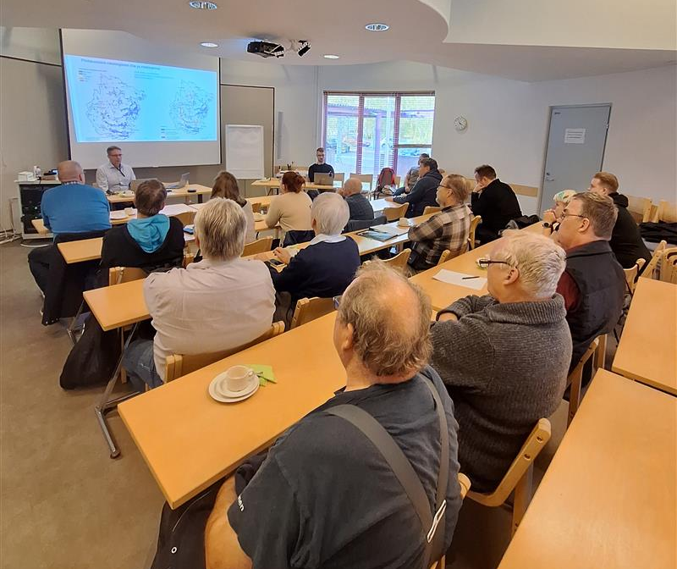
Avustushaku 2025
Avustushaku auki 17.10.-1.12.2025
Painopisteenä valuma-alueella tapahtuvat vesienhoitotoimenpiteet
Avustushakemukset käsittelee ELY-keskus
Avustuspäätökset Itä-Suomen EVK
Pohjavesien avustusasetus (Vna 881/2025) voimaan 1.1.2026
  Ensi vuonna haettavana avustusta laajempiin pohjavesien suojeluun liittyviin toimenpiteisiin
  Avustus jopa 80 %

Slide 9
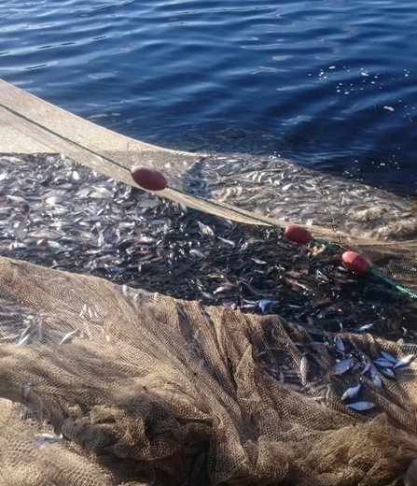
Päättyneet kunnostushankkeet
  Ahvenlammen ja Hiidenlammen hoitokalastus - ESAELY/1357/2022
    Hanke alitoteutui, 2000 € avustuksesta käytettiin vain 91,15 €.
  Vehkalammen ja Uuhilammen laskeutuskosteikoiden rakentamisen 1. vaihe - ESAELY/1471/2021
    Hanke ei toteutunut.
  Iso-Nivujärven kunnostussuunnitelma - ESAELY/1428/2021
    Suunnitelma valmistui vuonna 2024. Tällä hetkellä ei jatkotoimia tiedossa.

Slide 10
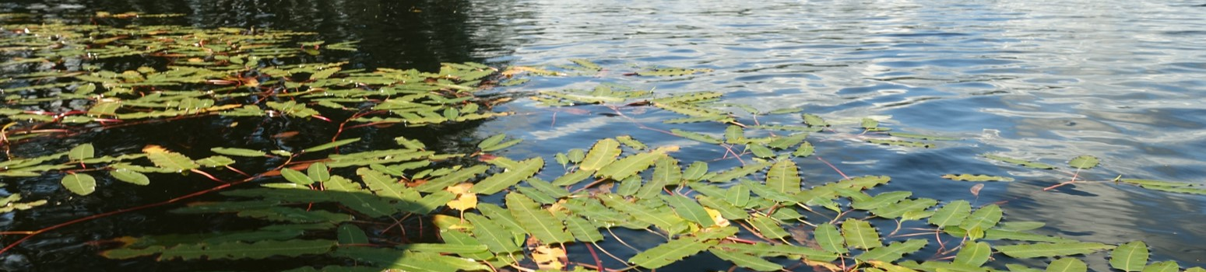
4. Aluehallintouudistus ja vesienhoito alueella

Slide 11

Aluehallinnon uudistus. Ympäristövastuualue.
Valtion aluehallinnon uudistuksessa kootaan valtion lupa-, ohjaus- ja valvontatehtäviä uuteen valtakunnalliseen virastoon (LVV). Samalla muodostetaan uudet alueelliset elinvoimakeskukset (EVK)
Uudistuksessa aluehallintovirastojen, ELY:jen sekä Valviran tarkoituksenmukaiset ympäristötehtävät yhdistetään yhdeksi kokonaisuudeksi. ELY-keskusten jäljelle jäävät tehtävät kootaan elinvoimakeskuksille
Uudistuksessa turvataan kattavat palvelut ja huomioidaan alueelliset tarpeet
Eduskunta hyväksyi ja tasavallan presidentti vahvisti uudistusta koskevat lait 18.6.2025. Muutos astuu voimaan 2026 alussa.
Henkilöstön YT:t pidetty ja sijoitussuunnitelmat tehty kesäkuussa

Slide 12
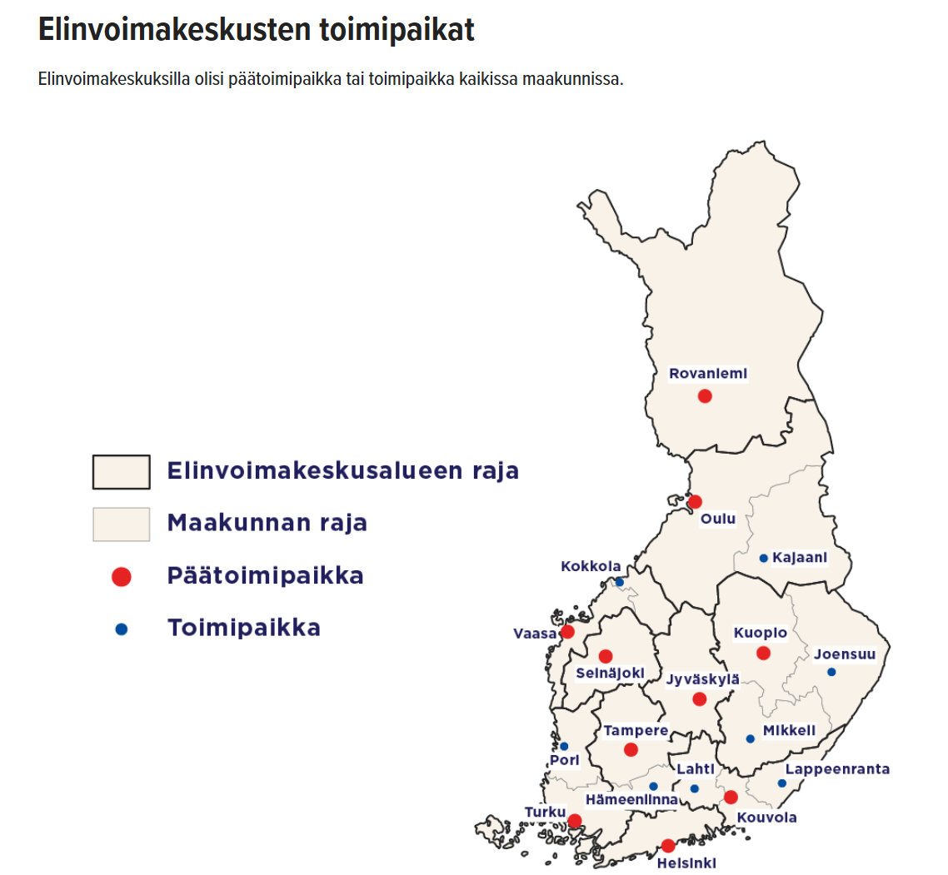
Elinvoimakeskukset (EVK)
Vuoden 2026 alussa aloittaa kymmenen valtion aluehallinnon elinvoimakeskusta, jotka toimialueiltaan ja tehtäviltään ovat erilaisia.
EVK:t muodostetaan nykyisten ELY-keskusten pohjalta ja niissä työskentelee yhteensä n. 2000 henkilöä
Uudistus mahdollistaa laajemman toimialueen ja alueellisia erikoistumistehtäviä

Slide 13
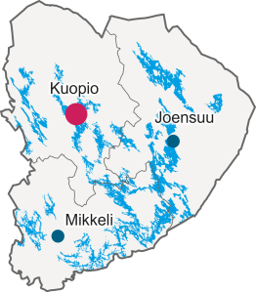
Itä-Suomen elinvoimakeskus
Uudistuksessa varmistetaan valtion alueellinen läsnäolo ja Itä-Suomen erityispiirteiden tuntemus
Elinvoimakeskuksista pinta-alaltaan toiseksi suurin
Henkilöstömäärä n. 250
Päätoimipaikka on Kuopio ja toimipaikat Mikkelissä ja Joensuussa
Virkapaikat pääsääntöisesti säilyvät (nykyiset virastot)

Slide 14
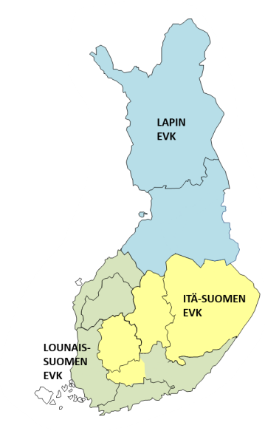
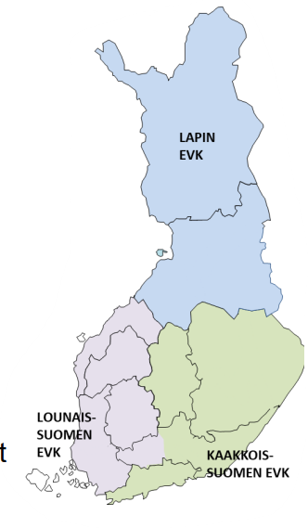
Kalataloustehtävät sijoittuvat maaseutu- ja ympäristöosastolle kalatalousyksiköihin nykyistä vastaavalla aluejaolla
Vesitaloustehtävät keskitetään kolmelle EVK:lle, erikoistumistehtäviä (Kaakkois-Suomen EVK:lla vesihuoltotehtävät)

Slide 15
Lupa- ja valvontavirasto (LVV)
Valtakunnallinen virasto. 18 toimipaikkaa ja päätoimipaikka Tampere. Työllistää n. 2000 henkilöä
Uudistuksen tavoitteena on vahvistaa lupa- ja valvontakäytäntöä alueesta riippumatta
Lupa- ja valvontatehtävät muodostavat yhden kokonaisuuden ja toimivalta on koko Suomessa
Virasto toimii alueellisessa yhteistyössä muiden valtion viranomaisten, kuntien, hyvinvointialueiden, elinkeinoelämän ja muiden sidosryhmien kanssa
Tarkoituksena on toteuttaa ’yhden luukun’ –periaatetta mm. ympäristöasioiden yhdenmukaistamisessa sekä edistää ja sujuvoittaa lupiin liittyvien asioiden käsittelyä
6 eri osastoa. Ympäristöosastoon kasataan ELY-keskusten tarkoituksenmukaiset ympäristötehtävät 650-700 henkilön voimin
  Mm. vesienhoidon osalta vesienhoidon suunnittelu, lupa-, ohjaus- ja valvontatehtävät sekä ympäristön tilan seuranta

Slide 16
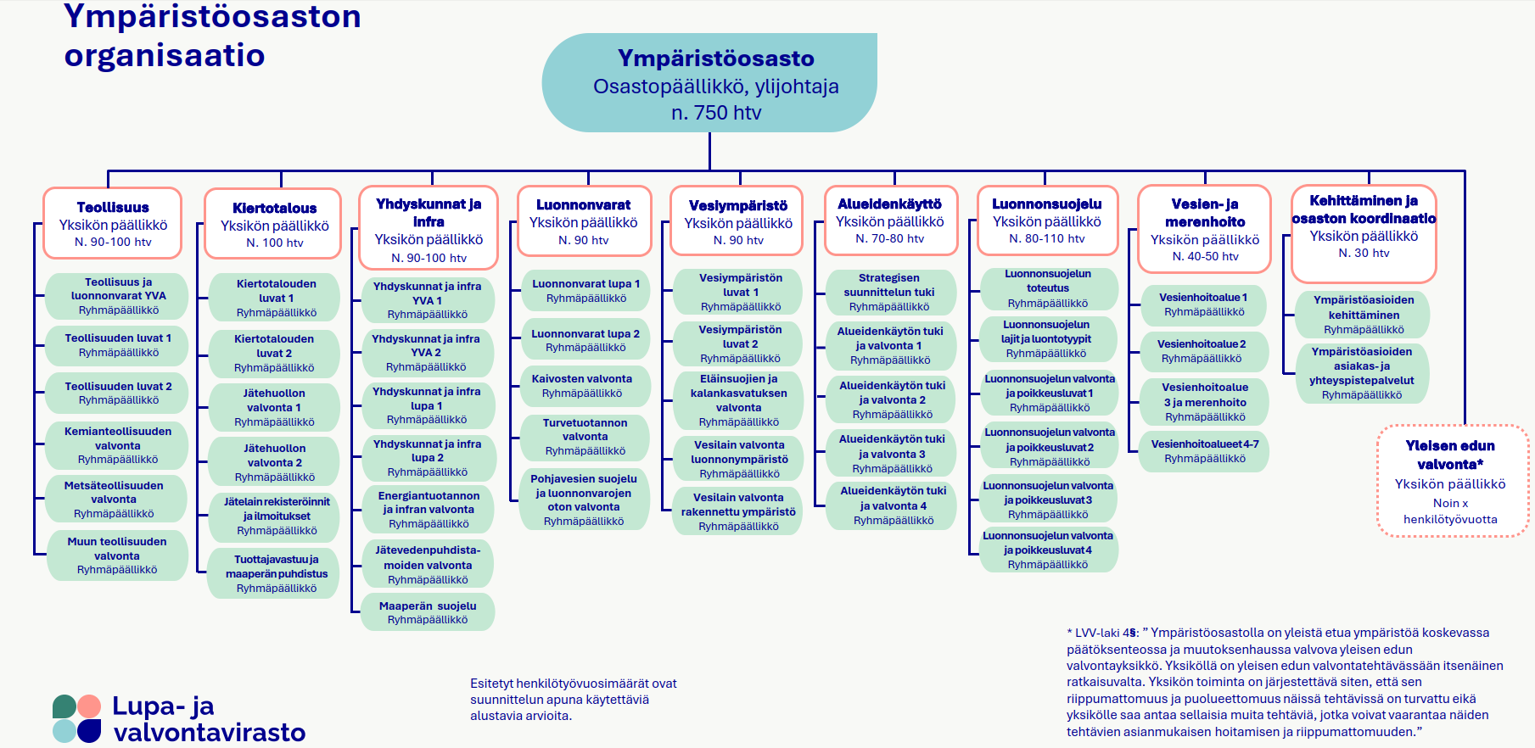

Slide 17
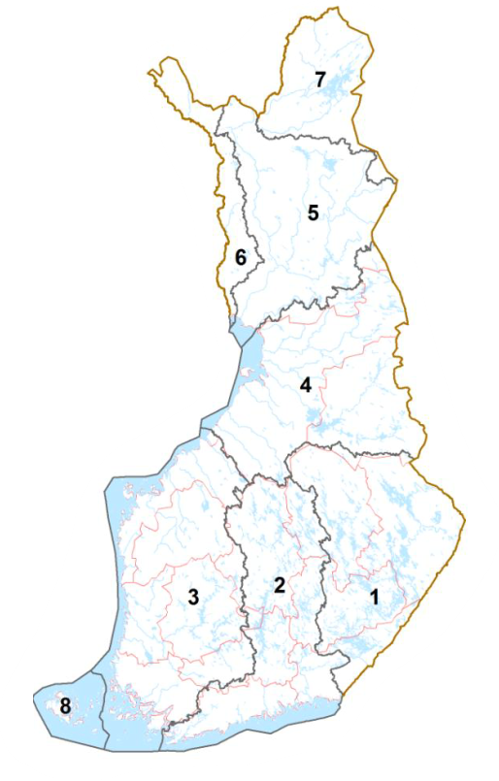
Vesien ja merenhoidon yksikkö, n. 50 htv
Vesienhoidon suunnittelu (pinta- ja pohjavedet); vesien- ja merenhoidon järjestämisviranomaisen tehtävät
Merenhoidon suunnittelu (VHA3)
Vesienhoidon seurannan järjestäminen valtakunnallisesti (pinta- ja pohjavedet)
Vesien- ja merenhoidon asiantuntijuutta myös muille
Yksiköille (lausunnot, luvat, tarkkailuohjelmat, kaavaohjaus, valvonta, YVA jne.)
Yhteistyö EVK:n kanssa

Slide 18

Uuden, monialalaisen ja massiivisen viraston käynnistäminen vie aikaa (prosessit, strategia, toiminnot, työjärjestys, tietojärjestelmät jne), joten alussa tarvitaan malttia sekä rakentavaa vuorovaikutusta ja yhteistyötä ohjaavien ministeriöiden ja viranomaisten sekä viranomaisten ja asiakkaiden välille
Uudet hallintorakenteet ja laajentuvat toimialueet sisältävät potentiaalia tehostaa nykyistä toimintaa !

Slide 19
5. Pieksänjärven tilan kehitys

Slide 20
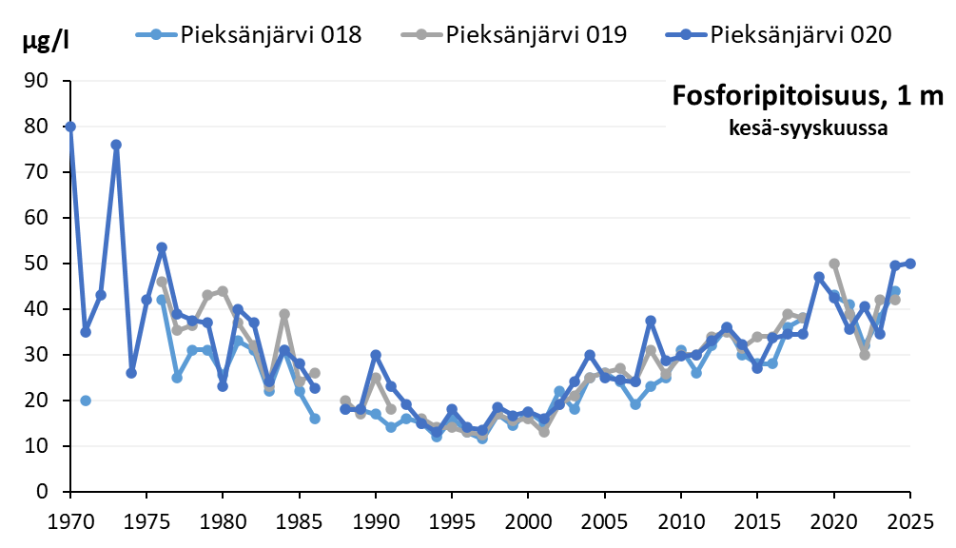
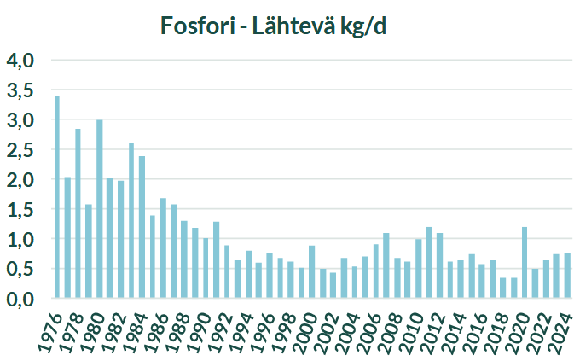
Fosforipitoisuus ja -kuormitus

Slide 21
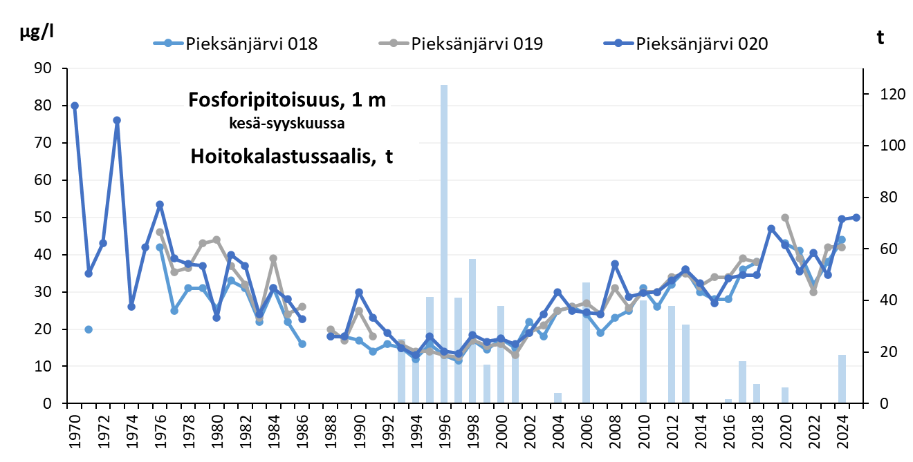
Hoitokalastussaalis ja fosforipitoisuus

Slide 22
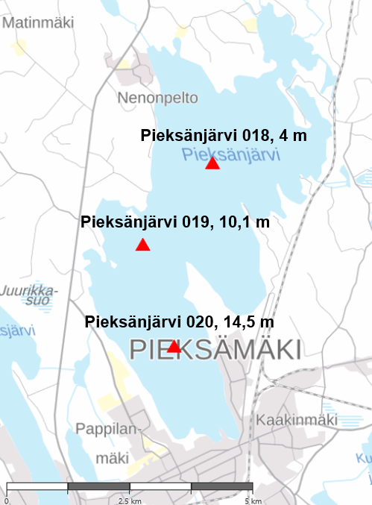
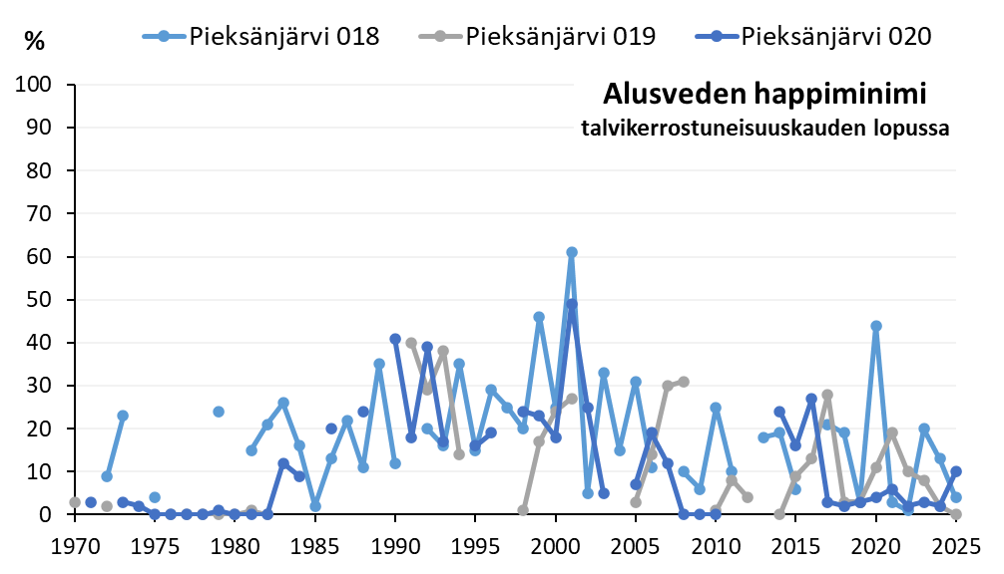
Pohjanläheinen happitilanne

Slide 23
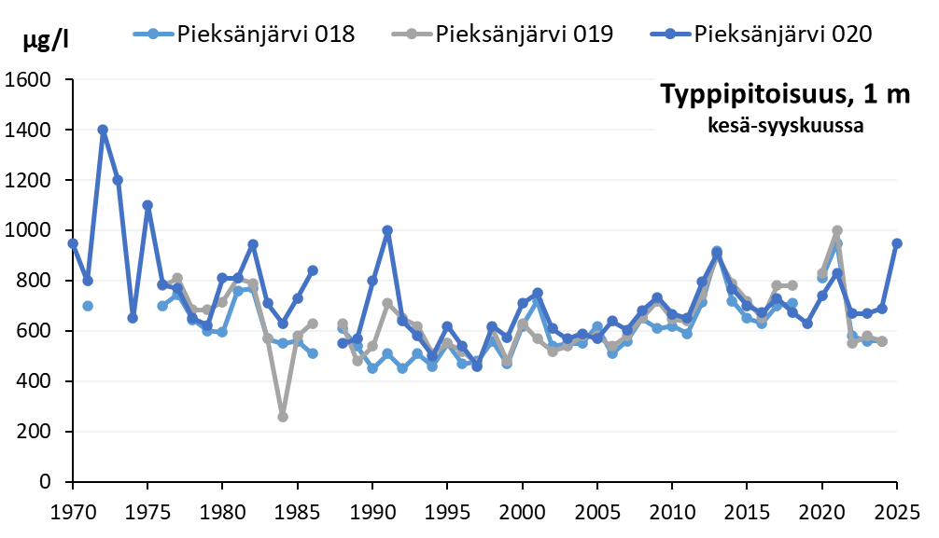
Typpipitoisuus

Slide 24
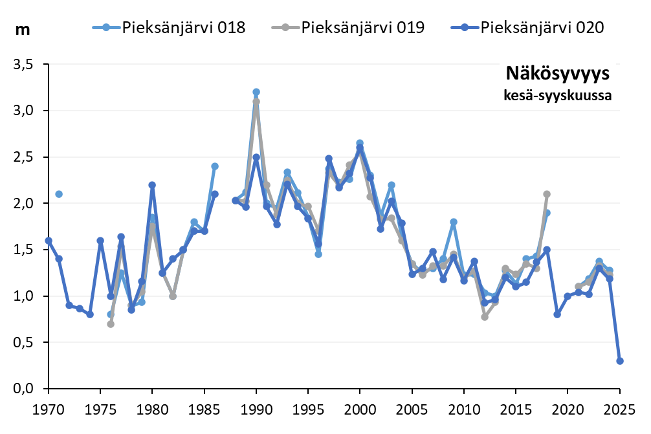
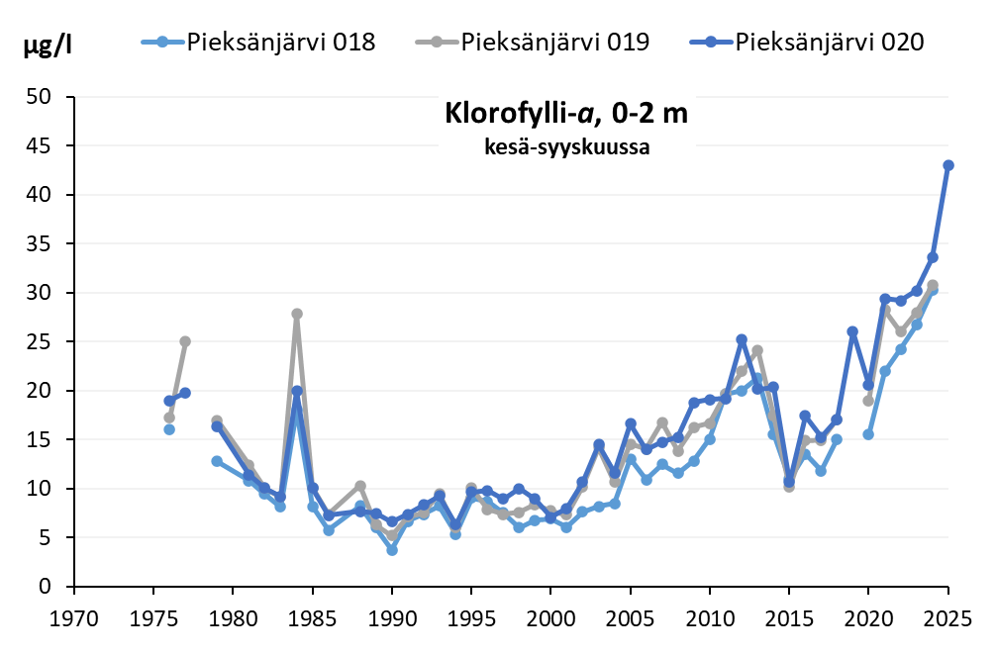
Näkösyvyys ja klorofylli-a

Slide 25
6. Käynnissä olevat hankkeet

Slide 26
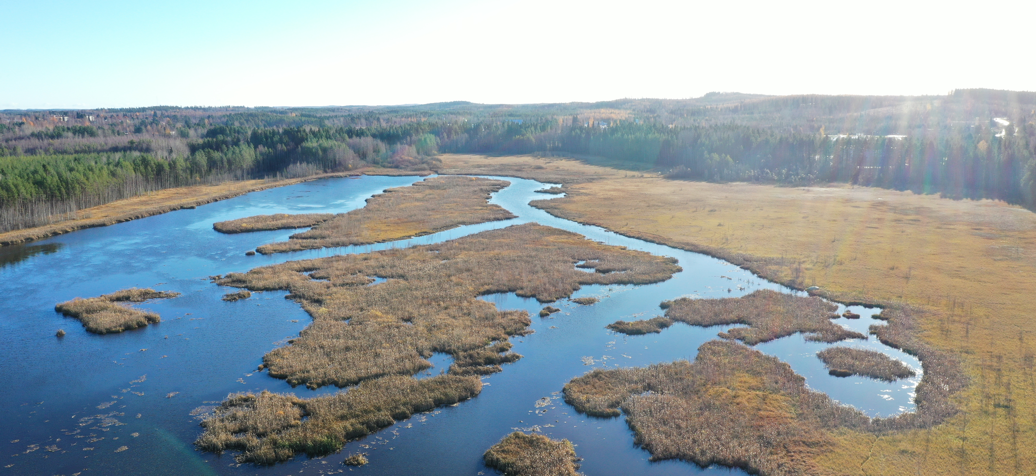
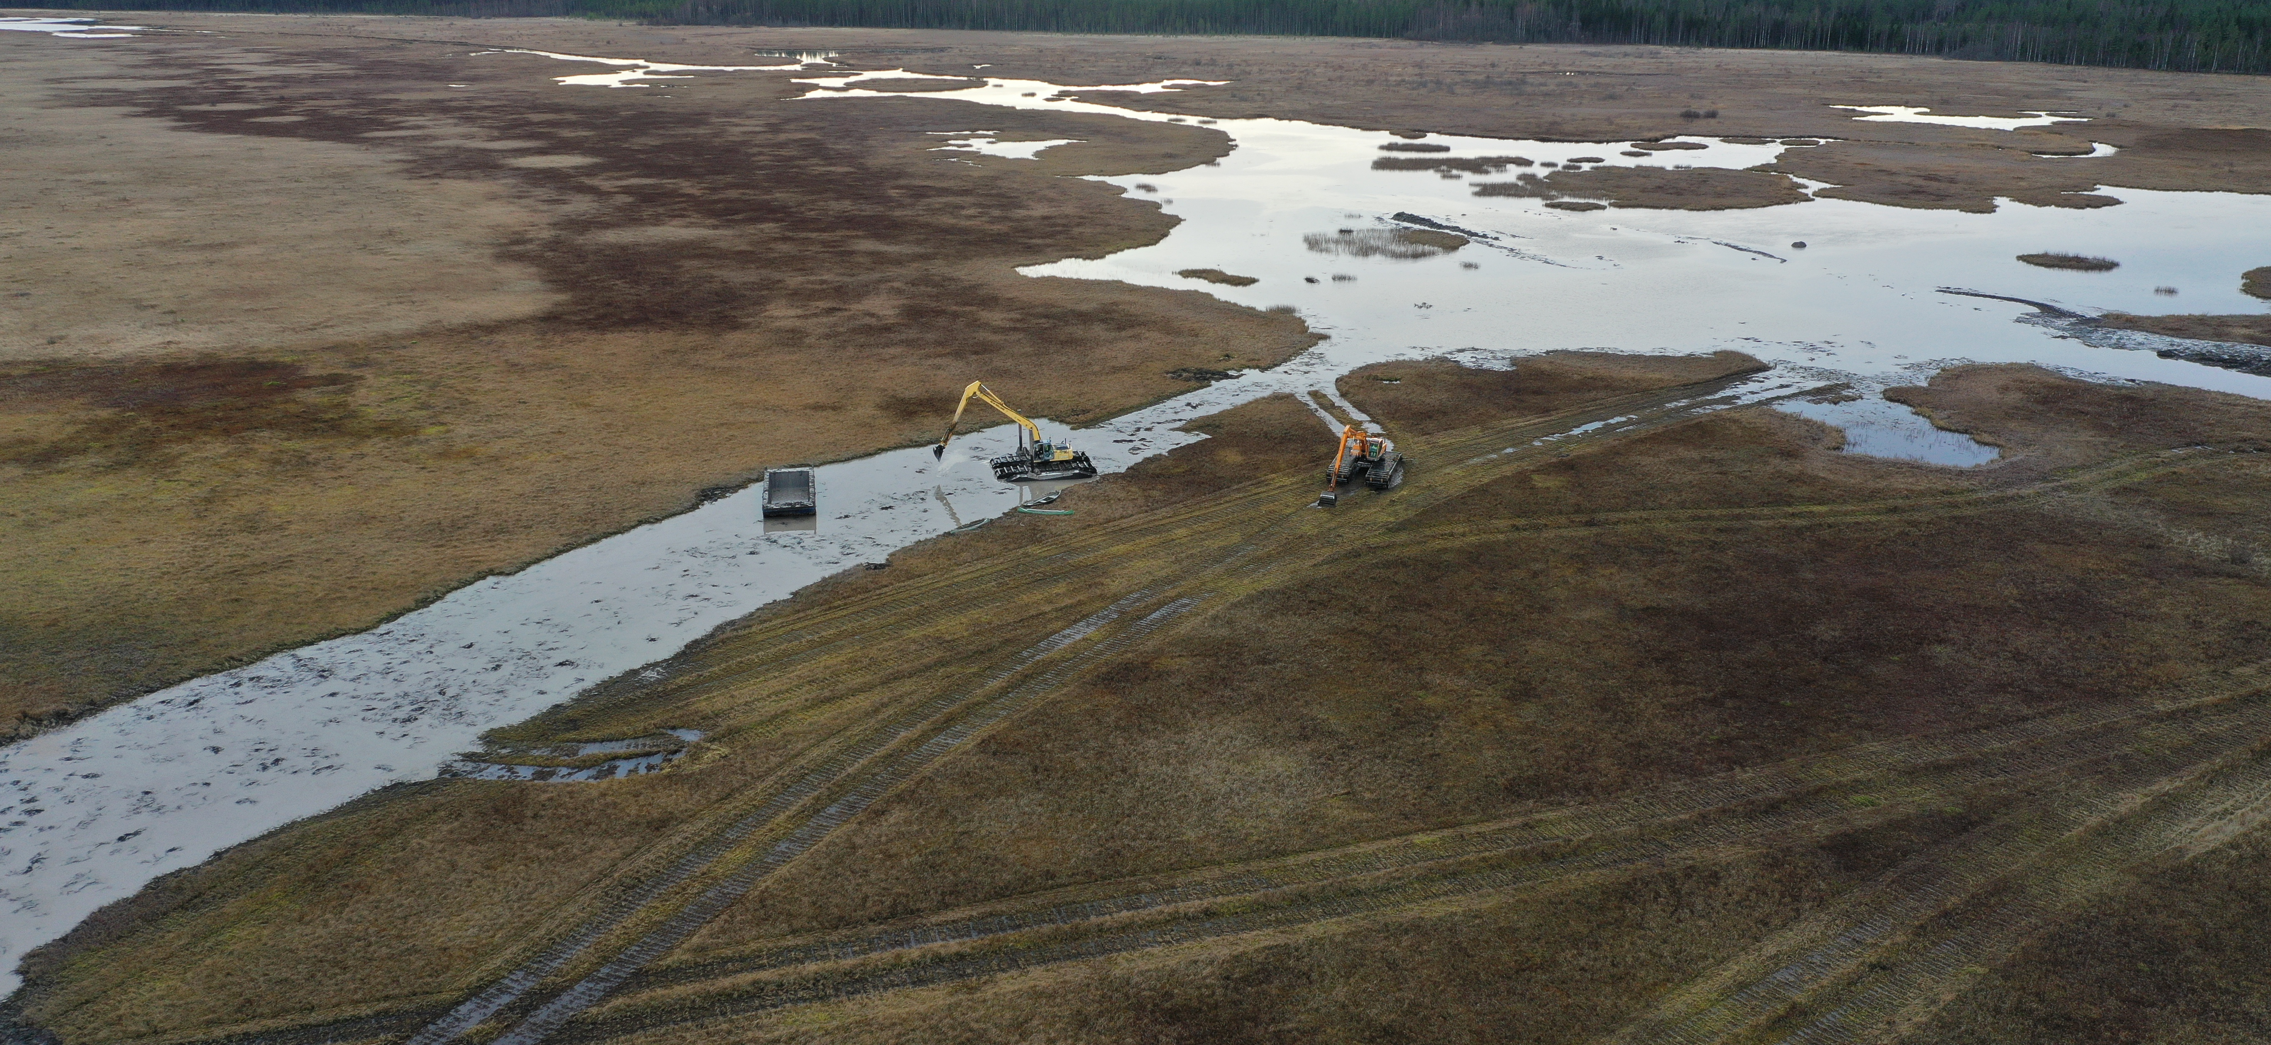
Lintuvesikunnostukset
Pieksänjärven valuma-alueella:
Vehkalammen ruoppaus (ISAVI/9775/2022).
  Vesilain mukainen ruoppauslupa myönnetty 15.5.2023 (Hakijana: Etelä-Savon ELY-keskus)
  Työt saatettu loppuun lokakuussa 2024.
Kirkko-Surnuin kunnostusruoppaus (ISAVI/9883/2022)
  Vesilain mukainen ruoppauslupa myönnetty 27.4.2023 (Hakijana: Etelä-Savon ELY-keskus)
  Ruoppaukset aloitettiin syksyllä 2024. Suunnitelmissa on havaittu puutteita ja ruoppaus on saanut uuden luvan syyskuussa 2025. Työt aloitetaan lokakuuss 2025.

Slide 27
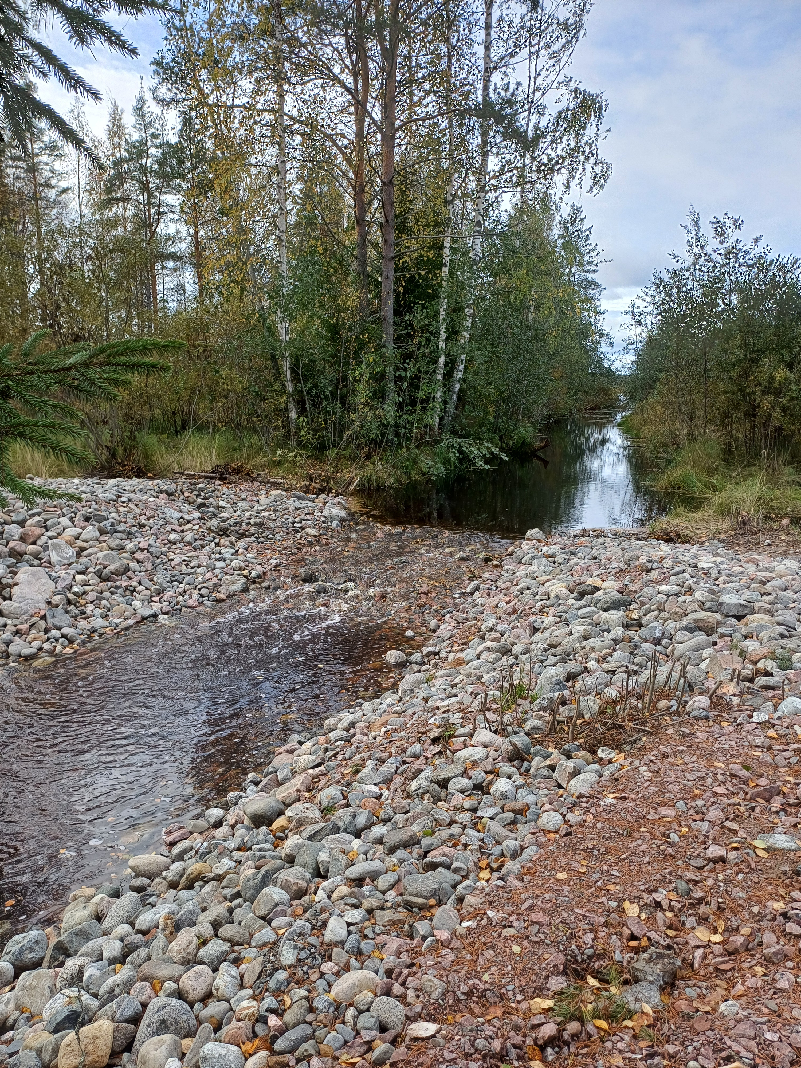
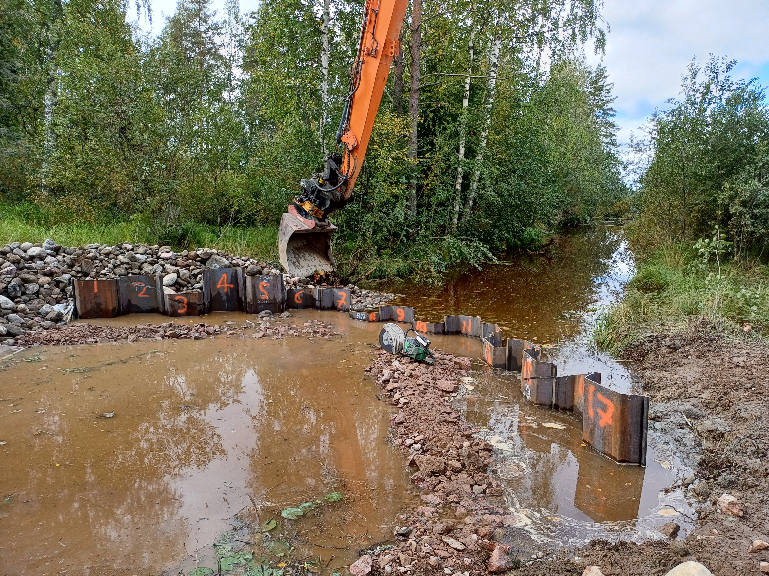
Lintuvesikunnostukset
Tuomiojärvi (Haapakoski)
Vanha pato on purettu ja uusi pato rakennettu syyskuussa 2025.
Hoitokalastusta tehty jo 4 vuotta

Slide 28
Pieksänjärven hoitokalastus
Hoitokalastusta toteutettu keväällä 2025. Saalis yhteensä 18 900 kg. Suurin osa saaliista lahnaa, vain vähän särkeä ja ahventa. Rysistä vapautettu tuhansittain alamittaista kuhaa.

Slide 29
Heiniö
Naakkima-Naarajärven osakaskunnalla on käynnissä hoitokalastushanke tänä vuonna, keväinen saalis oli vähäinen
7.10. keskustelimme paikallisten aktiivien kanssa kunnostuksen seuraavista askelista
  Hoitokalastuksen jatkaminen
  Valuma-alueen yleissuunnitelma
  Padon luvittaminen

Slide 30
Ruokojärven alivedenkorkeuden nostaminen rakentamalla pohjapato
Hanke Aluehallintovirastossa vireillä, kuulutusvaihe päättyy 20.10.2025.
Hakijana Vedenjakaja osakaskunta.
ELY-Keskus avustaa hanketta.

Slide 31
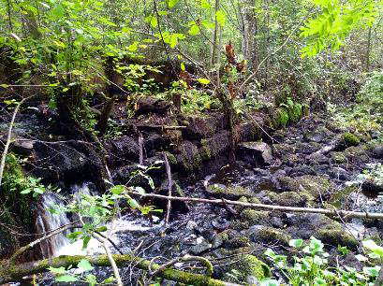
Patohankkeet
Virmasjoen myllypadot, Virtasalmi-Joroinen kalatalousalue
  Suunnitelma patojen poistamisesta valmistunut 10/2022
  Edistetään ACWA LIFE -hankkeen kautta, mikäli hanke saa rahoitusta
Längelmäenjoen padot, Virtasalmi-Joroinen kalatalousalue
  Suunnitelma patojen poistamisesta valmistunut 10/2022
  Hanke ei ole edennyt
Virmasjoen pato

Slide 32
Pieksänjärven säännöstelypato
Yleissuunnitelma Pieksänjärven säännöstelypadon korvaamisesta pohjapadolla valmistunut 8/2023
Vesitalouslupahakemus jätetty AVI:lle 10.6.2024.
Kaikki selvitykset tehty Aville, päätöstä odotellaan.

Slide 33
Pohjavesien suojelusuunnitelmat
Pieksämäen Naarajärven pohjavesialueen suojelusuunnitelman päivittäminen, Pieksämäen kaupunki
  Avustus 7 500 €, toteutusaika 2024-2025
Pieksämäen Hiidenlammen ja Tuopunkankaan pohjavesialueiden suojelusuunnitelma, Pieksämäen kaupunki
  Myönnetty avustus 12 500 €, toteutusaika 2025-2026

Slide 34
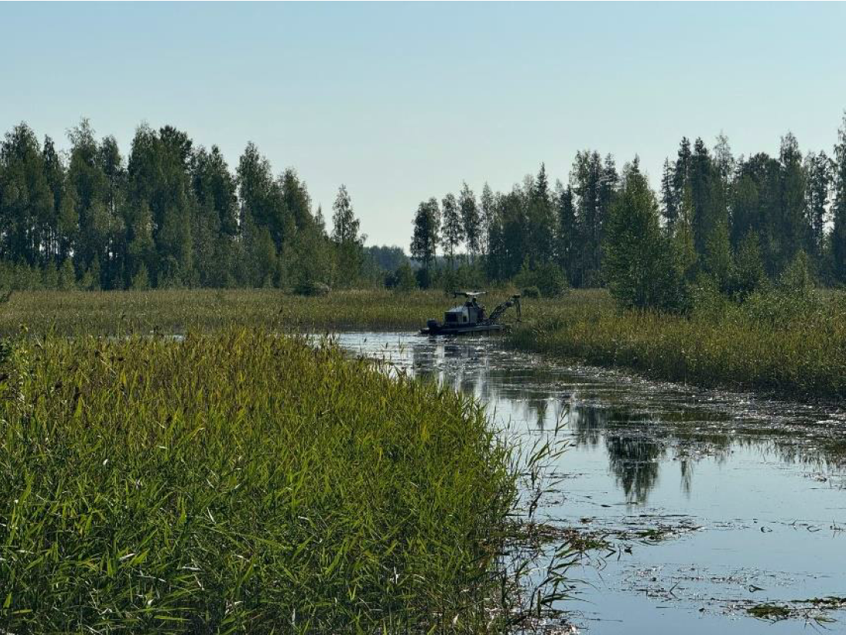
Muut vesistökunnostushankkeet
Pieksänjärven hapetus
  Hapetus osana Pieksämäen veden lupavelvoitteita.
Pieksänjärven vesikasvien niitto
  Niittoa toteutettu kesällä 2024 ja sitä jatketaan kesällä 2025.
Pyhityn kuormitusselvitys
  Näytteenottoa ja virtaamamittauksia toteutettu suurimmissa tulo- ja laskuojissa.
  Rahaa raportin kirjoittamiseen on haettu YM:ltä (LVV)
Kyyveden hoitokalastus
  Hoitokalastusta toteutettu keväällä ja jatketaan syksyllä
Notes:
”Yhteenvetona voidaan todeta, että
-Pieksänjärven tila on heikentynyt 2000-luvun alusta alkaen ja vesistöä voidaan pitää erittäin rehevänä.
-Vesistön tilan parantamiseksi tulee tehdä toimenpiteitä.
-Pieksänjärven ilmastuksen osalta on esitetty, että hapetuksen lisäämistä ei tilanteesta huolimatta suositella, sillä vaikutus pohjanläheisen veden happitilanteeseen olisi hapetustehon lisäämiseen nähden pieni.
-Pieksänjärven tilan kohentamiseksi olisi suositeltavaa hoitokalastusten lisääminen, jolla on ollut aiemmin positiivinen vaikutus järven tilaan.
-Yksi vaihtoehto vaikuttaa Pieksänjärven tilaa olisi selvittää Vehka- ja Uuhilampien hapettaminen, jolla olisi ennalta arvioiden vaikutusta myös järven tilaan. Aluksi tulisi kartoittaa näiden lampien happi- ja ravinnetilannetta, ja tuloksista riippuen mahdollisesti suunnitella hapetus- tai ilmastuslaitteiden asentamista lampiin.
-Pieksänjärven ilmastuslaitteiden huolto on tärkeää ja ne tulee pitää toimintakuntoisina.”

Slide 35
Metsätalouden vesiensuojeluhankkeet
Toteutuksessa/valmistuneet
Iso-Naakkiman valuma-alueen vesiensuojeluhanke on valmistunut. Hankkeessa tehtiin seuraavat vesiensuojelurakenteet:
  1 pohjapato
  2 pohjapatosarjaa
  10 virtaamasäätöpatoa (putkipatoja ja v-patoja)
  1 laskeutusallas padottavalla kynnyksellä
  1 kunnostettava laskeutusallas
Niskakoskenjoen valuma-alueen vesiensuojeluhanke on toteutuksessa ja suurin osa suunnitelluista vesiensuojelurakenteista on tehty.
Suunnittelussa/hankehaussa
Naarajärven valuma-alueen eteläosan vesiensuojeluhankkeen yleissuunnittelu valmistuu Metsäkeskuksessa lähiaikoina ja vesiensuojeluhankkeelle haetaan toteuttajaa 15.10.2025 avautuvassa luonnonhoitohankkeiden hankehaussa.
Naarajärven valuma-alueen pohjoisosan (Hirvijärven) vesiensuojeluhankkeen suunnittelu valmistuu talvella ja vesiensuojeluhankkeelle haetaan toteuttajaa kevään 2026 hankehaussa.
Haukivuoren Lietlahdenjoen vesiensuojeluhankkeen suunnittelu on aloitettu ja tavoitteena on hakea hankkeelle toteuttajaa ensi vuonna.

Slide 36
Muut ajankohtaiset

Slide 37
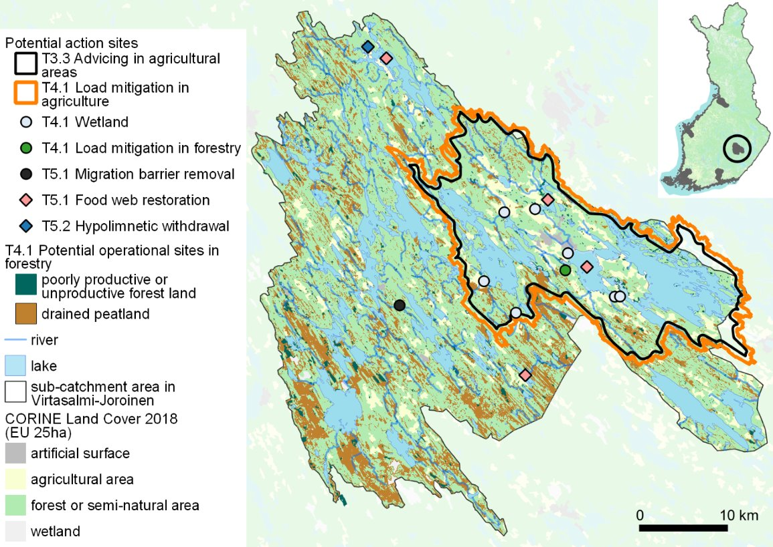
ACWA LIFE-hanke
Hanke on revisiovaiheessa, jossa neuvotellaan komission kanssa tarkennusta vaativista yksityiskohdista.
Hankeaika 2026-2033, kokonaisbudjetti 27,6 milj. €
Koko hankkeen projektipäällikön rekrytointi on käynnissä (EPOELY)

Slide 38
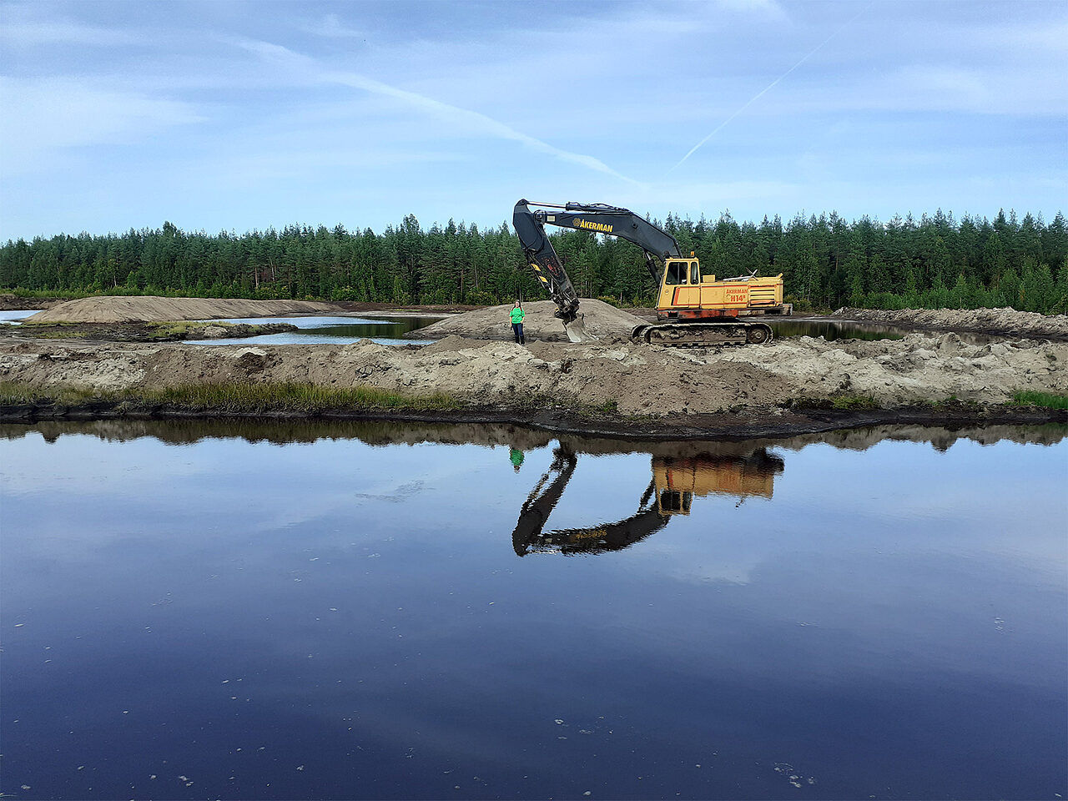

Kyyvesitalkkarin avulla valuma-alueet kuntoon
Lietjärven laskujoen kaksitasouomahankkeelle myönteinen rahoituspäätös EU:n maaseuturahaston Yleishyödylliset ympäristö- ja ilmastoinvestoinnit – hausta
  Avustus yli 200 000 €, hakijana uudelleenaktivoitu ojitusyhteisö
Kuva: ProAgria ProAgria | Kyyvesitalkkari

Slide 39
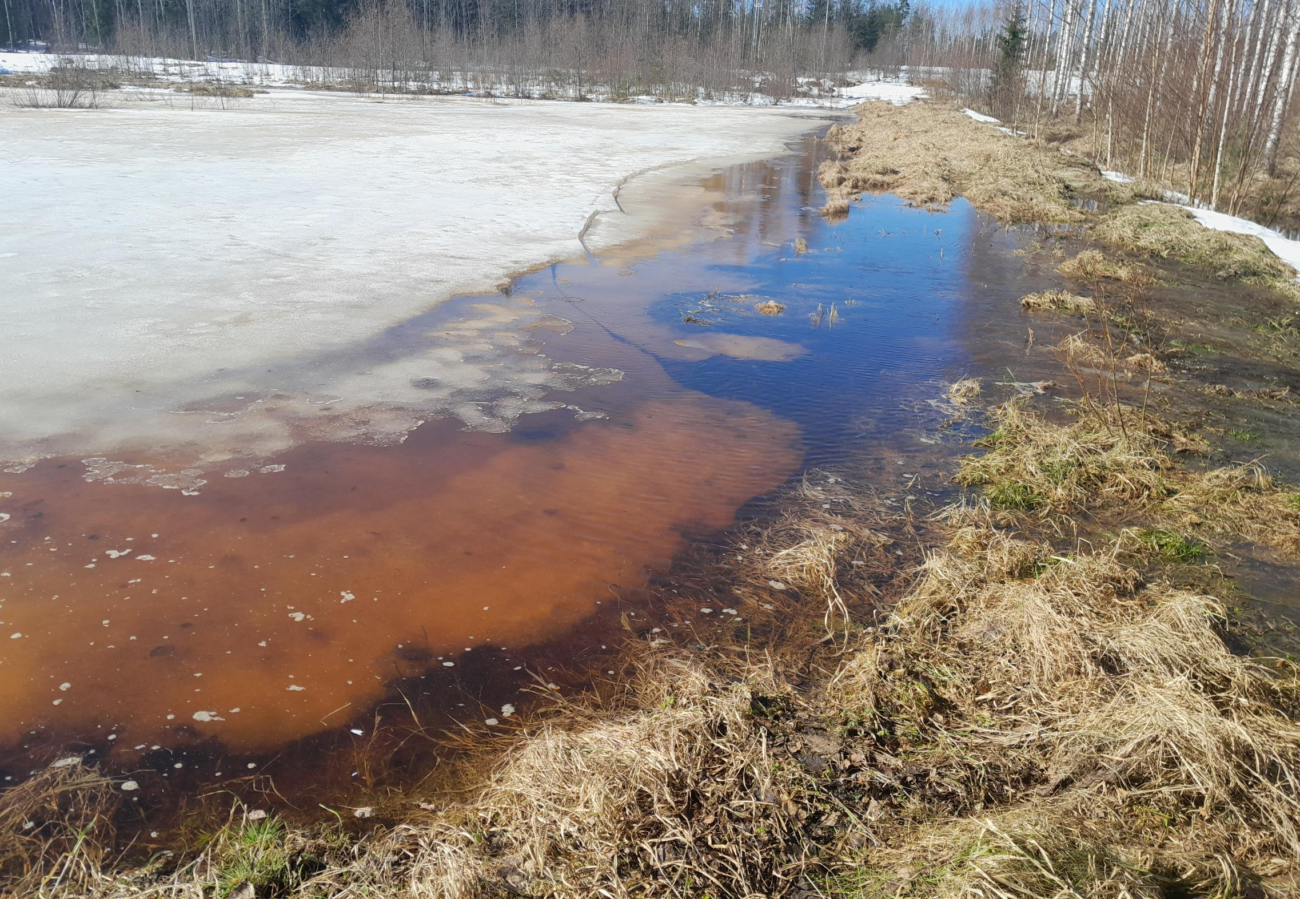
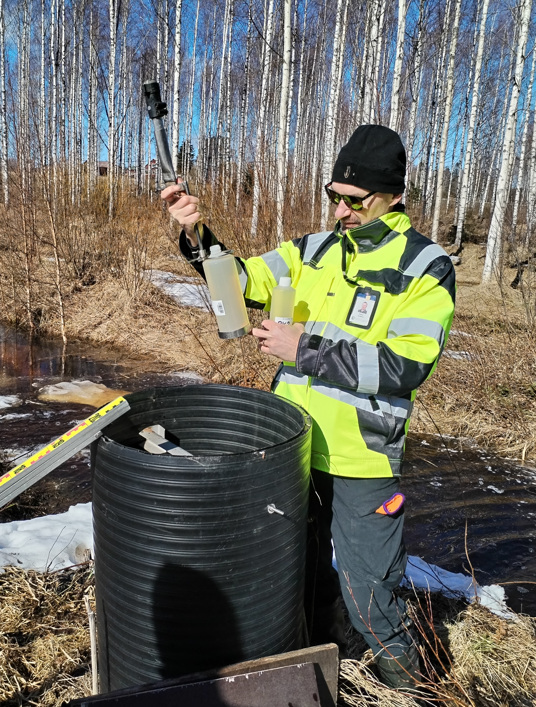
Muut ajankohtaiset asiat
  Heiniön opinnäytetyö, Xamk
    Kaksi näytteenottoa syksyllä 2024
    Opinnäytetyö valmis ja luettavissa:
    https://www.theseus.fi/handle/10024/892525
Notes:
Rutakonjoen hanke toteutettu
Niskajoen hanke on ollut hankehaussa. Toteuttaja valitta kesä 2024.
Iso-Naakkima. Maansiirto Kohvakka.
Suunnittelu alkanut Nylälänjoki-Naarajoki.

Slide 40
Muuta?
Seuraava kokous: xx.xx.2026 klo

